Slide 1







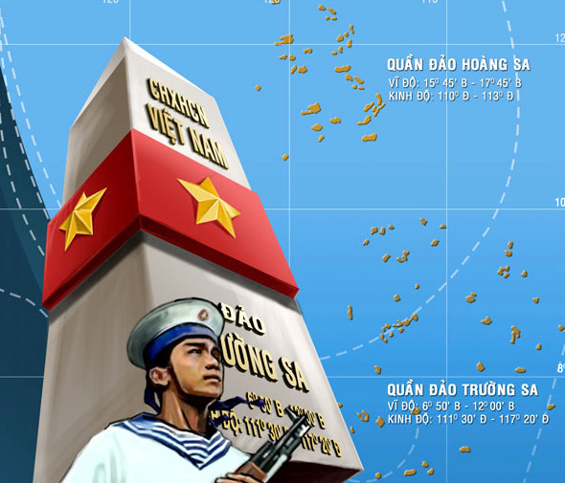


CHỦ ĐỀ : TỰ HÀO VIỆT NAM
BÀI 1: CHÂN DUNG BỘ ĐỘI
TIẾT 1

Slide 2
1 KHÁM PHÁ
+ Nghĩa vụ của cô ( chú) bộ đội là gì?
+ Bảo vệ tổ quốc

Slide 3
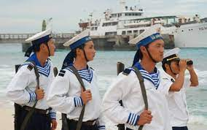
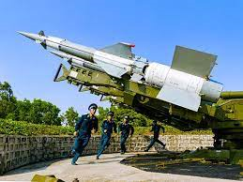
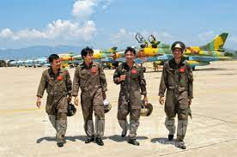
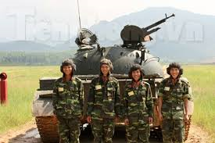
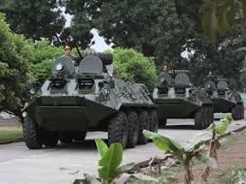
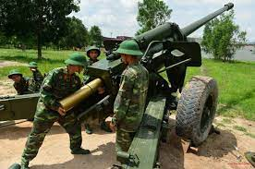
BINH CHỦNG
Hải Quân
Phòng không, Không quân
Tăng, thiết giáp
Pháo binh

Slide 4
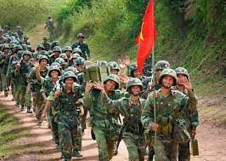
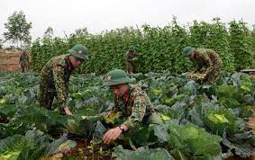
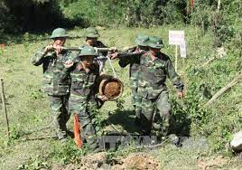
BINH CHỦNG
Hậu cần
Bộ binh
Công binh

Slide 5

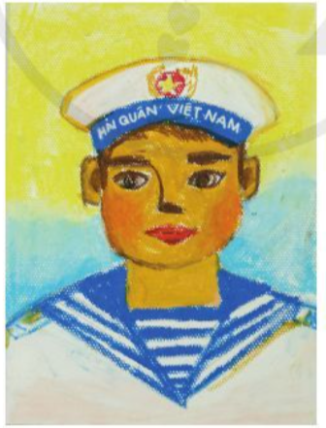

Slide 6
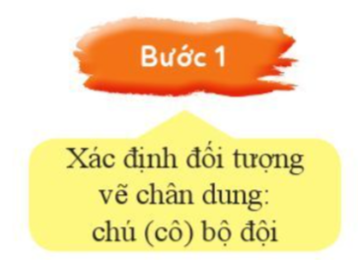
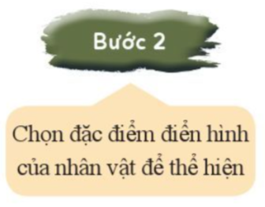
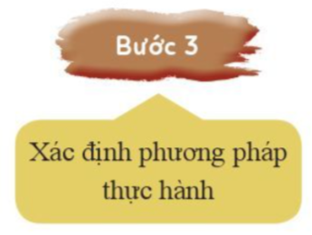

2. SÁNG TẠO
1. Tìm ý tưởng
EM HÃY NÊU CÁC BƯỚC TÌM Ý TƯỞNG ?

Slide 7
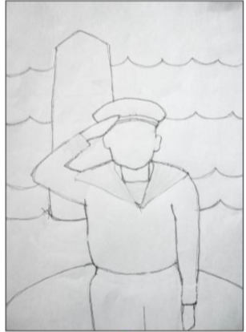
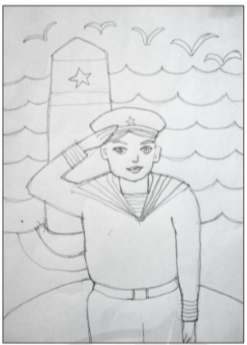
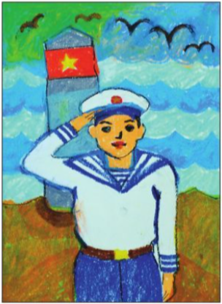
2. SÁNG TẠO
2 Thực hành
Cách 1 Vẽ nét
EM HÃY NÊU CÁCH VẼ 1 VẼ NÉT?
Cách vẽ thực hiện theo mấy cách?
1: Tìm bố cục và vẽ phác hình.
2: Vẽ phác
chi tiết
3: Vẽ màu
và hoàn thiện

Slide 8
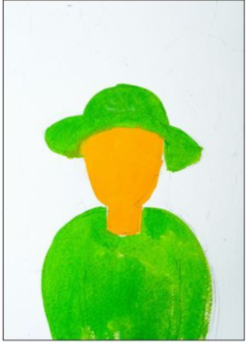


2. SÁNG TẠO
2 Thực hành
Cách 2 Vẽ mảng màu
EM HÃY NÊU CÁCH VẼ 2 VẼ MẢNG MÀU ?
3 Vẽ chi tiết và hoàn thiện
1 Vẽ mảng màu lớn
2 Vẽ tiếp hình và màu

Slide 9



GỢI Ý
Trên khuôn mặt, mắt ở đường ngang chia đôi độ dài khuôn mặt từ cằm đến đỉnh đầu, khoảng cách giữa hai mắt bằng chiều dài của con mắt, hai đầu mắt kéo xuống sẽ trùng cánh mũi, tai ở vị trí ngang mắ và mũi
Đường nét có thể dùng để diễn tả hình và vẽ các chi tiết trên chân dung
Sử dụng màu phù hợp với trang phục của cô, chú bộ đội. Chú ý tỉ lệ, biểu cảm khuôn mặt thể hện được cảm xúc của nhân vật

Slide 10
3 Luyện tập
+ Em hãy vẽ một bức tranh về chủ đề biển đảo
Yêu cầu:
+ Trong tranh có đường chân trời
+ Hình ảnh thể hiện đặc trưng biển đảo Việt Nam

